Slide 1
Национальные подвижные игры и состязания народов ханты и манси
Подготовил ученик 6В класса
Низаметдинов Альберт Ильгизович
Руководитель: учитель физической культуры А.А. Сапрыкина
Г. Лангепас 2020

Slide 2
Цель: Узнать какие существуют национальные игры и состязания народов ханты и манси
Задачи:
1. Узнать какие существуют традиционные игры, состязания и физические упражнения народов ханты и манси, которые способствуют развитию физических качеств и закаливанию подросткового организма в условиях Севера.
2. Отобрать наиболее оптимальные игры и состязания на основе учета материально-технической базы школы, расписания, погодных и иных условий.
3. Разработать рекомендации по использованию традиционных игр народов Севера.
Предметом изучения являются традиционные игры, состязания и самобытные физические упражнения ханты и манси, их содержание, приемы и организационные формы эффективного использования.

Slide 3
Актуальность:
В Западной Сибири веками живут коренные народы: ненцы, ханты, манси, коми, селькупы и др. Народы Западной Сибири, не смотря на свой сложный исторический путь развития, сумели сохранить и укрепить свою этническую идентификацию и традиционную культуру.
Проживая на территории коренных народов Ханты и манси каждый человек с детства должен чувствовать красоту родной земли, уважать и гордиться людьми, живущими на этой земле, воспитывать любовь к родным местам, ко всему, что окружает нас. Культура родного края должна войти в сердце каждого и стать неотъемлемой частью его души.
Игры детей ханты и манси, направлены на познание окружающей действительности, усвоения обычаев,
традиций и обрядов. А также на овладение необходимыми для жизни умениями и навыками.
Традиционные игры детей не только развивают ум ребенка,
но и закаляют его нравственно и физически, укрепляют здоровье.

Slide 4
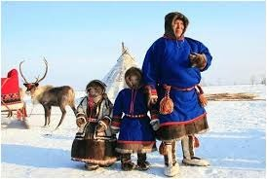
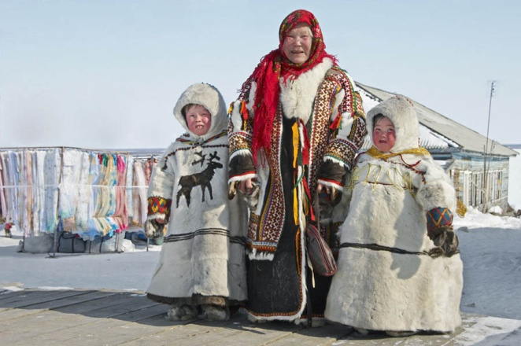

Slide 5
Игры народов севера воспитывают в подрастающем поколении уважение к своей нации, к традициям своих предков, воспитывают доброжелательное отношение друг к другу, сохраняя правила гостеприимства, взаимовыручки; готовят к тяжелым трудовым условиям, связанным с кочевым образом жизни.

Slide 6
Национальные спортивные состязания
Из национальных видов соревнований наиболее распространены гонки на оленьих упряжках, метание тынзея (аркана), топора, прыжки через нарты, перетягивание палки. Традиционные спортивные игры сохраняются и в настоящее время. Устраиваются состязания в масштабах районов и округов.

Slide 7
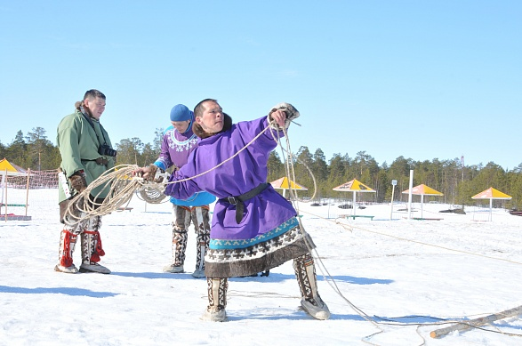
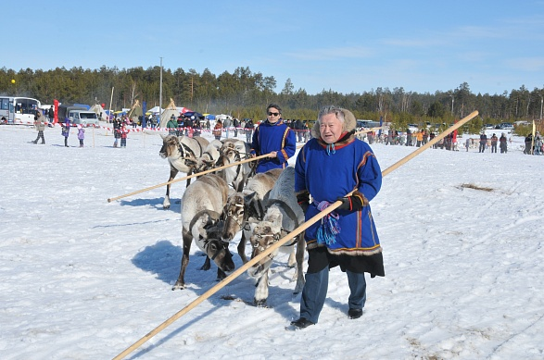

Slide 8
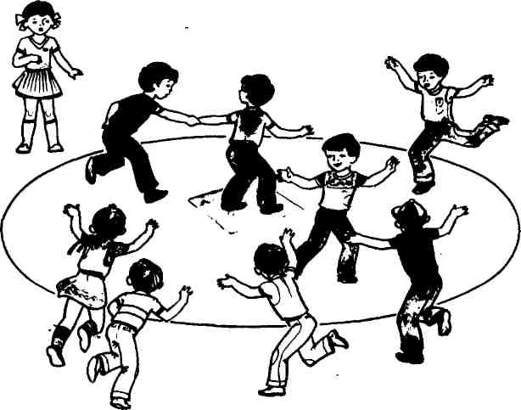
Национальные подвижные игры и состязания народов ханты и манси
1) Волк и зайцы
Игра развивает решительность, ловкость, смелость, реакцию, силу ног.

Slide 9
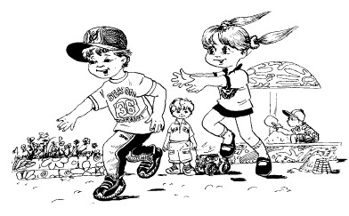
2) Догонялки (“Пэнкинат”)
(Игра способствует развитию быстроты, ловкости, выносливости, в зимнее время является хорошим закаливающим средством.)

Slide 10
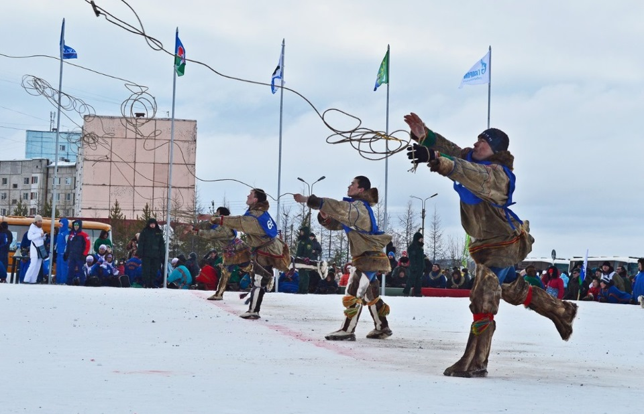
3) Загони в озеро
(Игра развивает ловкость, профессиональные качества оленевода, дальность броска, воспитывает упорство и чувство коллективизма.)

Slide 11
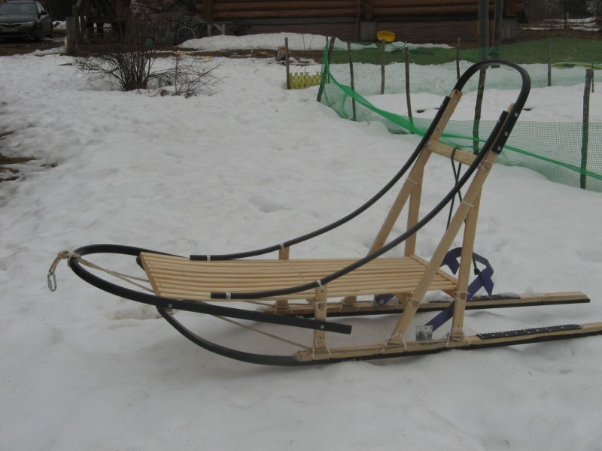
4) Кто быстрее
(Состязание развивает скорость, ловкость, координацию движений, а так же волевые качества.)

Slide 12
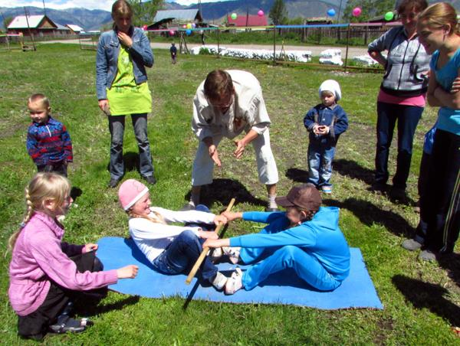
5) Перетягивание палки
(Состязание способствует развитию силы рук, спины, ног; воспитанию настойчивости, выдержки.)

Slide 13
Вывод
Традиционные спортивные игры детей хантов и манси не только развивают ум ребенка, но и закаляют его нравственно и физически, укрепляют здоровье. Детям с малых лет внушается, что в лесу, в естественных условиях проживания, нельзя быть никому обузой. Одним из главных средств воспитания детей является игра, она отражает действительность.

Slide 14
Спасибо за внимание!

